Slide 1
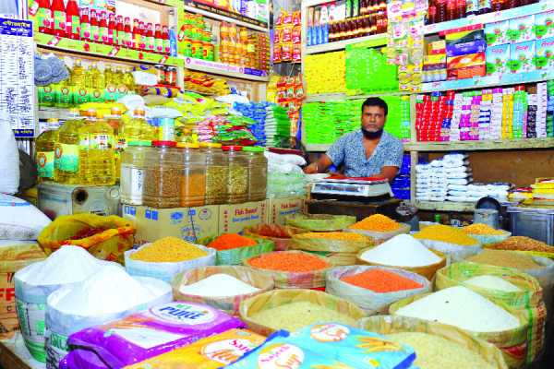
স্বাগতম

Slide 2
পরিচিতি
সজীব চন্দ্র দাস
সহকারী শিক্ষক (ব্যবসায় শিক্ষা)
চকতাতারদী আলহাজ্ব লায়ন এম. এ বাতেন উচ্চ বিদ্যালয় ।
মনোহরদী, নরসিংদী।
০১৭২৬ – ৬৮৬৮৬৭
নবমঃ শ্রেনি
বিষয়ঃ ব্যবসায় উদ্যোগ
অধ্যায়ঃ প্রথম
সময়ঃ ৪৫ মিনিট
sajibchandradas28@gmail.com

Slide 3
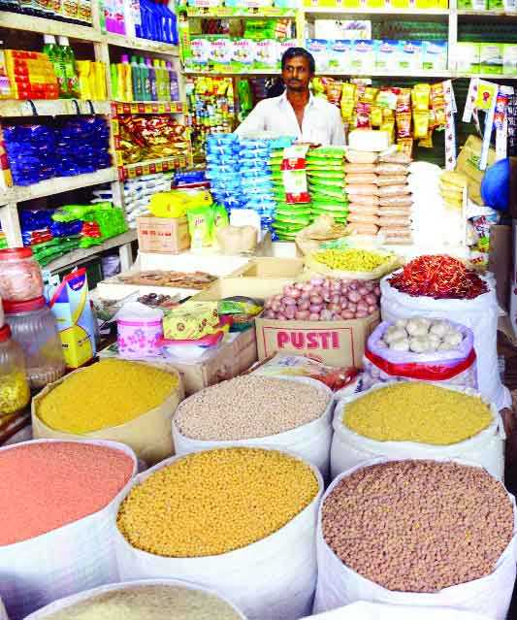
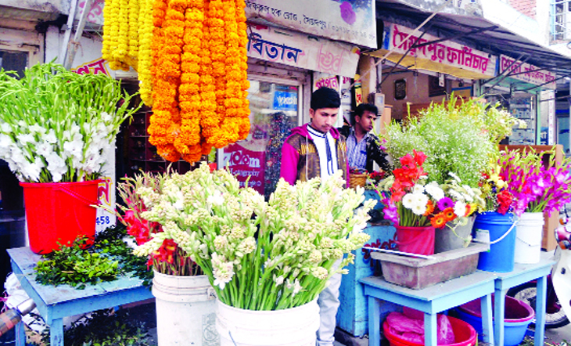
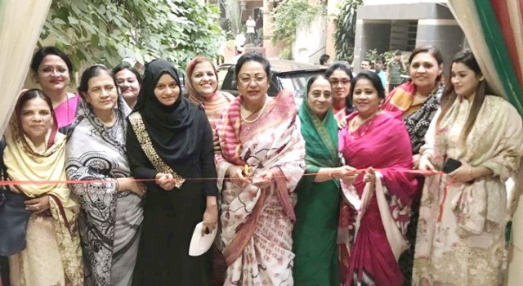
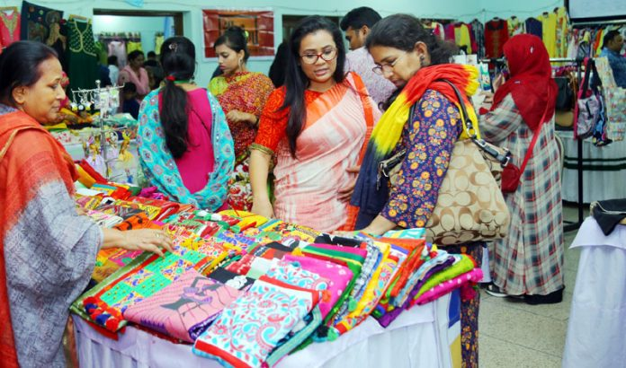

Slide 4
ব্যবসায়ের প্রকারভেদ

Slide 5
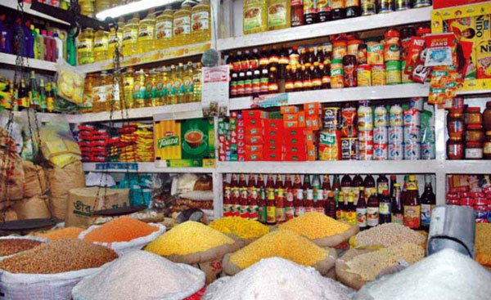
শিখনফল
এই পাঠ শেষে শিক্ষার্থীরা-
ব্যবসায় সম্পর্কে বলতে পারবে;
ব্যবসায়ের প্রকারভেদ বর্ননা করতে পারবে;
ব্যবসায়ের গুরুত্ব ব্যাখ্যা করতে পারবে।

Slide 6
ব্যবসায়ের প্রকারভেদ
শিল্প
বানিজ্য
প্রত্যক্ষ সেবা
প্রজনন শিল্প
নিষ্কাশন শিল্প
নির্মাণ শিল্প
সেবামূলক শিল্প
উৎপাদন শিল্প
পণ্য বিনিময়
পরিবহন
গুদামজাতকরন
ব্যাংকিং
বিমা
বিজ্ঞাপন
আইনবৃত্তি
ডাক্তারি
প্রকৌশলবৃত্তি
অডিট ফার্ম

Slide 7
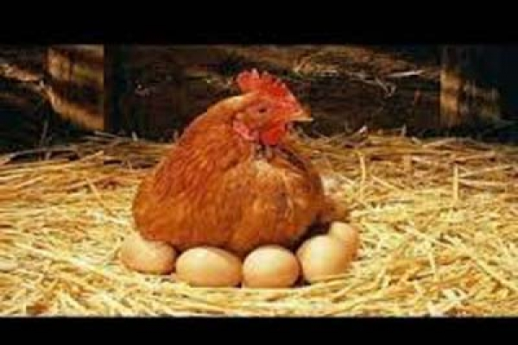
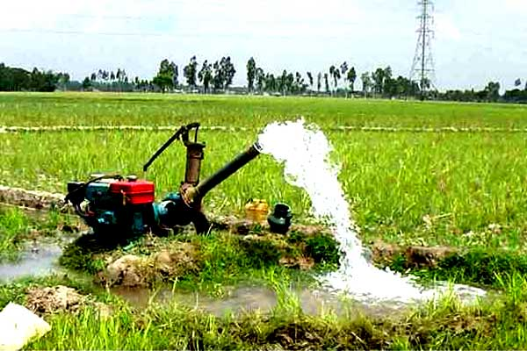
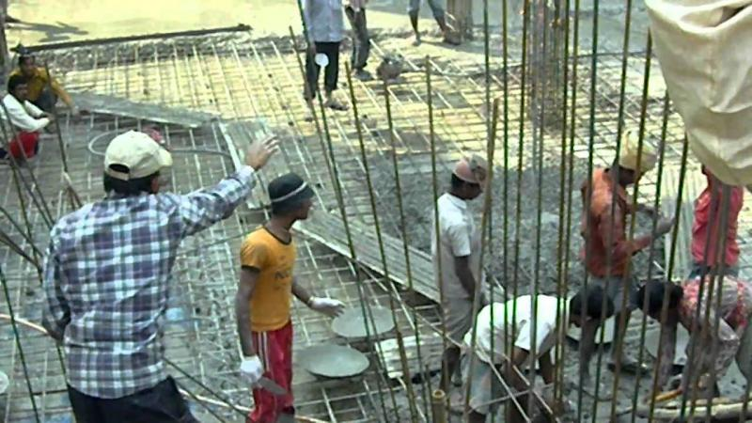
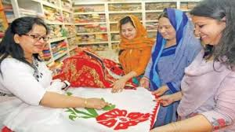

Slide 8
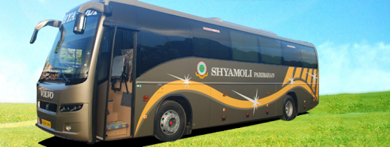
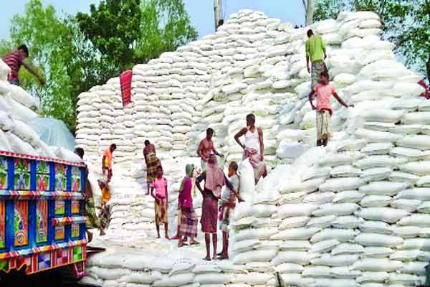

Slide 10
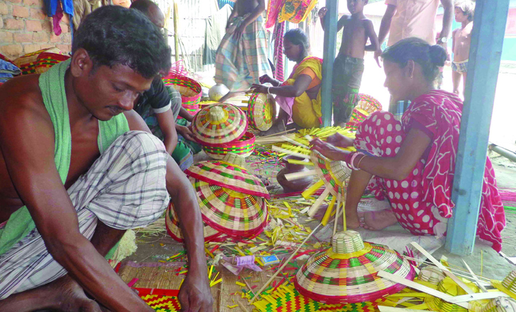
একক কাজঃ
ব্যবসাকে প্রধানত কয় ভাগে ভাগ করা হয়েছে?

Slide 11
দলীয় কাজঃ
বিভিন্ন প্রকার শিল্পের ৫টি করে উদাহরণ লিখ।

Slide 12
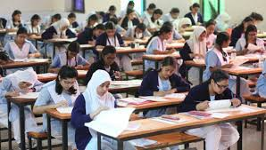
মুল্যায়ন
১। শিল্পকে কয় ভাগে ভাগ করা হয়েছে?
(ক) চার (খ) পাঁচ (গ) ছয় (ঘ) সাত

Slide 13
বাড়ির কাজঃ
ব্যবসায়ের গুরুত্ব বর্ণনা কর।

Slide 14
ধন্যবাদ

